Slide 1
ARIA
발표자: 양유진
링크: https://youtu.be/239rydN23PY

Slide 2
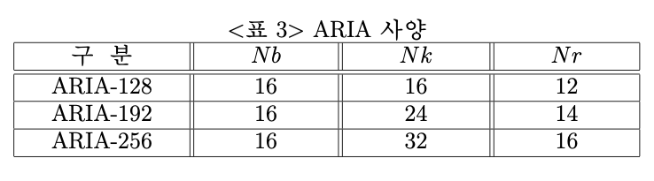
1. ARIA 개요
Academy, Research Institute, Agency의 약자
= 대학, 연구소, 정부기관이 공동으로 개발한 정보보호의 핵심 기술이라는 의미를 함축하고 있음
128-bit의 데이터를 처리하는 블록암호 알고리즘
블록길이는 128-bit로 고정되어 있으며, 암호키는 128/192/256-bit가 있음.
(단위: Bytes)
*ISPN 구조 를 가지고 있어 별도의 복호화기를 필요로 하지 않음.
*Involution SPN
암호화, 복호화 과정이 같은 구조를 Involution 구조라고 함.
ARIA의 경우 암호화에 사용되는 계층들이 복호화의 계층들로 사용됨.
일반적인 SPN 구조
암호화: [평문 → 치환 → 확산 → 암호문]
복호화: [암호문 → 확산⁻¹ → 치환⁻¹ → 평문]
DiffLayer의 경우, matrix⁻¹가 자기 자신이 되고,
SubstLayer의 경우, 짝수 라운드의 inverse 가 홀수 라운드에 사용됨.

Slide 3
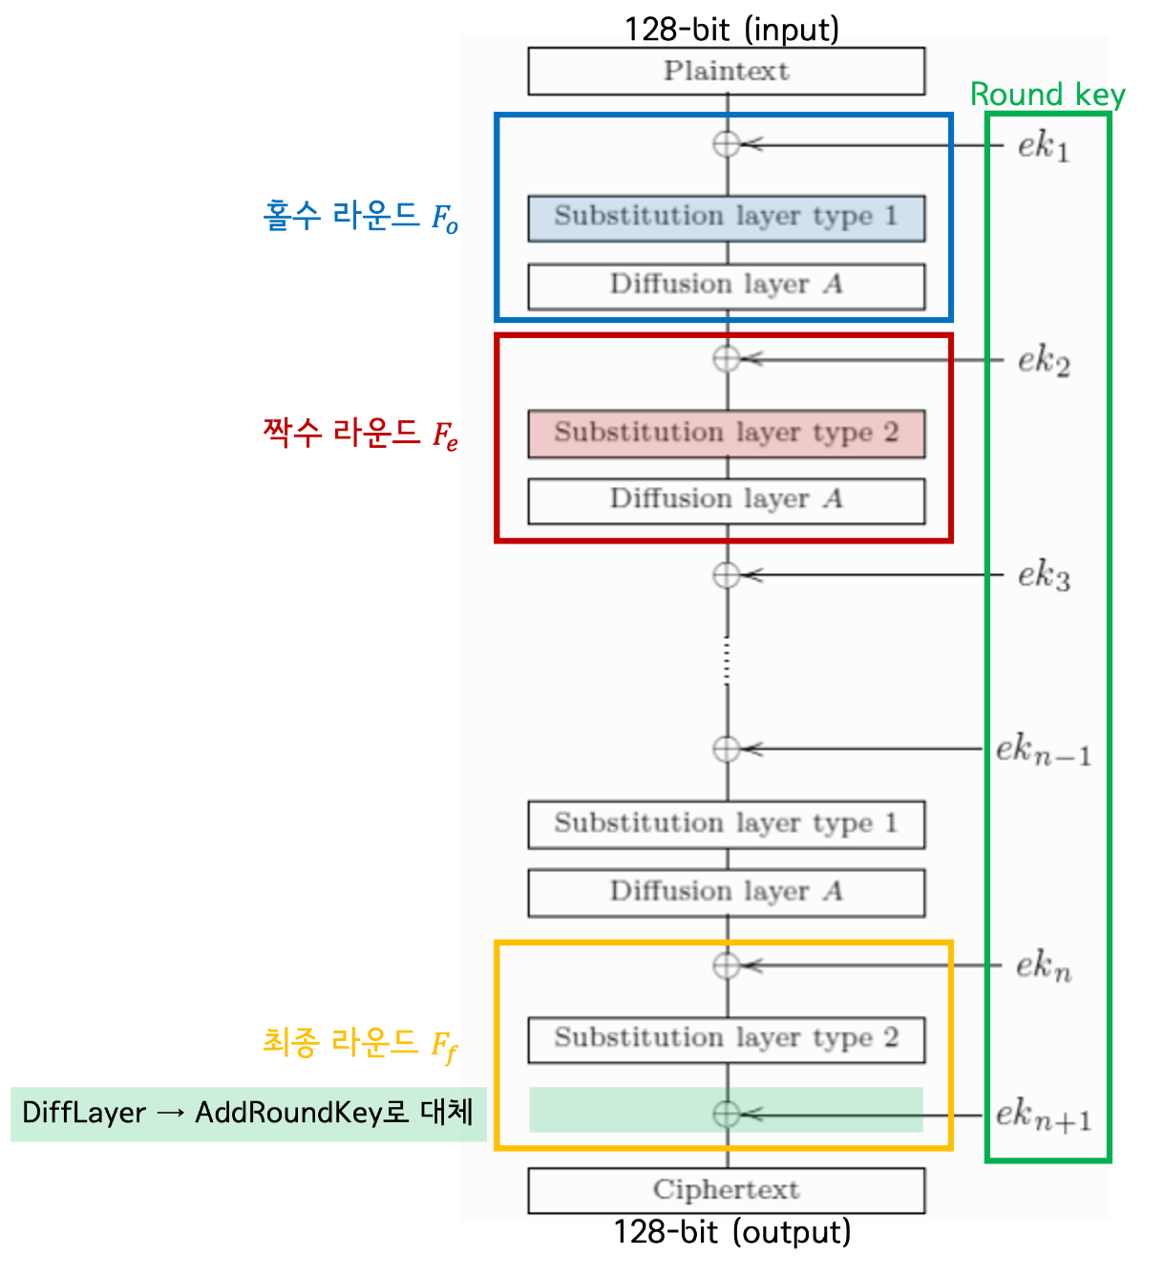
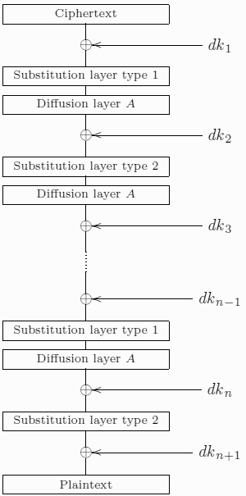
2. ARIA 구조 0) overall
<암호화 알고리즘 구조>
<복호화 알고리즘 구조>

Slide 4
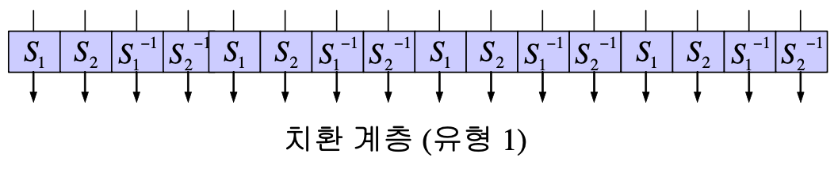
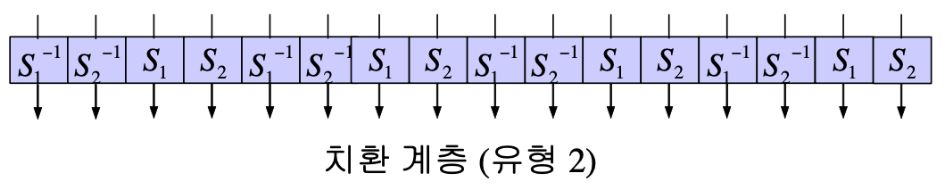






2. ARIA 구조 1) SubstLayer (치환 계층)
Substitution layer는 8-bit 입/출력 S-box와 S-box⁻¹ ( $S_{1},S_{2},S_{1}^{−1},S_{2}^{−1}$ )로 구성됨.
$$S_{1}\left(x\right)=Bx^{−1}⊕b$$
$$S_{2}\left(x\right)=Cx^{247}⊕c$$
$B, C$는 $8 × 8$ *정칙행렬(non-singular matrix)
: 역행렬을 가질 수 있는 행렬 (=invertible matrix)
$b, c$는 $8 × 1$ 행렬
치환 계층은 라운드의 홀/짝수 여부에 따라 두 가지 유형으로 나뉨.
두 유형은 서로 역의 관계임.
(유형1)⁻¹ = 유형2
$F_{o}$ 에 사용됨
$F_{e}$ 에 사용됨

Slide 5
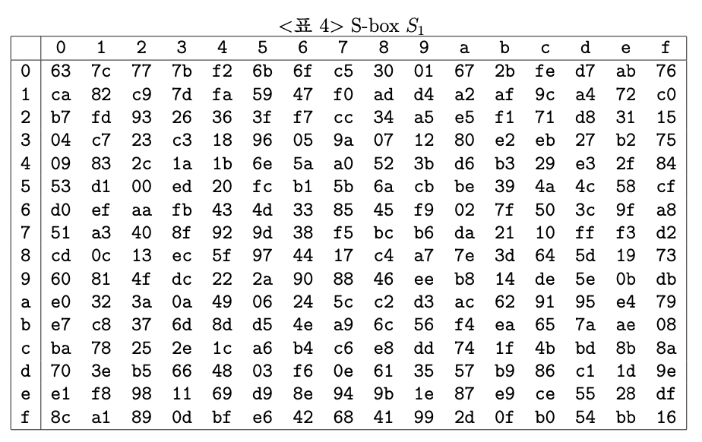
2. ARIA 구조 1) SubstLayer (치환 계층)
입력으로 들어온 8-bit를 16진법으로 나타낸 후( 0x(행)(열) ) 이를 S-box의 값으로 치환할 수 있음
ex) 0x05 = 0 행 5 열 = 0x6b
S-box 생성에는 바이트들의 곱셈이 사용되었음 → $GF\left(2^{8}\right)=ℤ_{2}\left[x\right]/m(x)$
ARIA의 8차 기약다항식 $m\left(x\right)$는 $x^{8}+x^{4}+x^{3}$ $+x+1$ 가 선택되었음. (AES와 같음)
Notes:
유한체 binary field

Slide 6
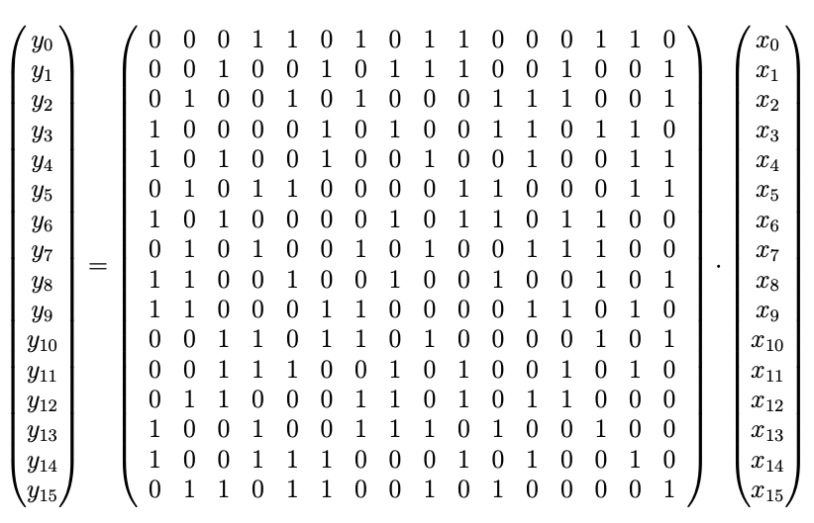

2. ARIA 구조 2) DiffLayer (확산 계층)
치환 계층을 거쳐 입력으로 들어온 16 byte(=128-bit)에 대하여 byte 단위의 행렬 곱을 수행함.
행렬 곱에는 $16 × 16$ involution 이진 행렬이 사용됨.
입력/출력이 각각 $x_{0\sim 15},y_{0\sim 15}$인 확산함수 $A : GF{\left(2^{8}\right)}^{16}→GF{\left(2^{8}\right)}^{16}$ 를 이진행렬 곱으로 표현하면 아래와 같음.
byte단위이기 때문에 $2^{8}$임 (1-byte=8-bit)

Slide 7

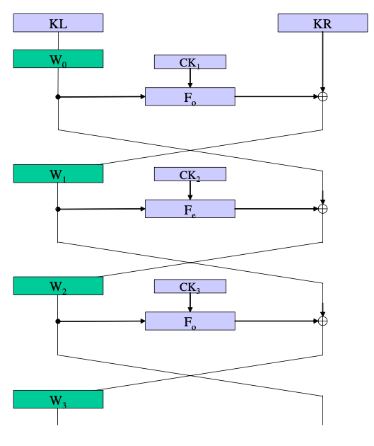
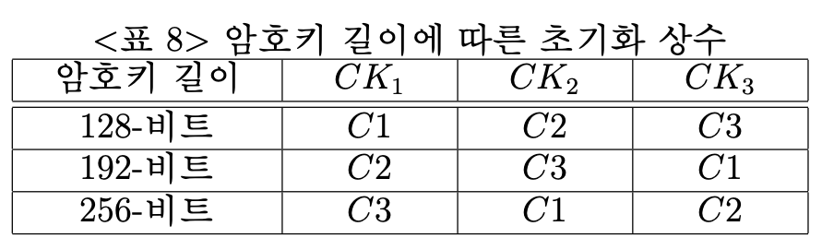
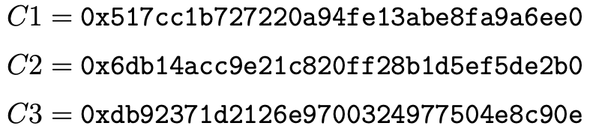
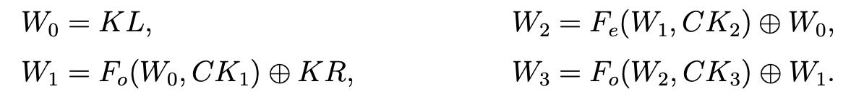


2. ARIA 구조 3) Key Expansion (키 확장)
(1) Initialization phase
4개의 128-bit ( $W_{0},W_{1},W_{2},W_{3}$)를 생성하는 단계임.
이는 암호키 $MK$와 256-bit의 입/출력을 가지는 3 라운드 Feistel 암호를 이용하여 생성할 수 있음.
$MK$의 상위 128-bit
$MK$의 나머지 bit + 0$⋯$0 (128-bit)

Slide 8
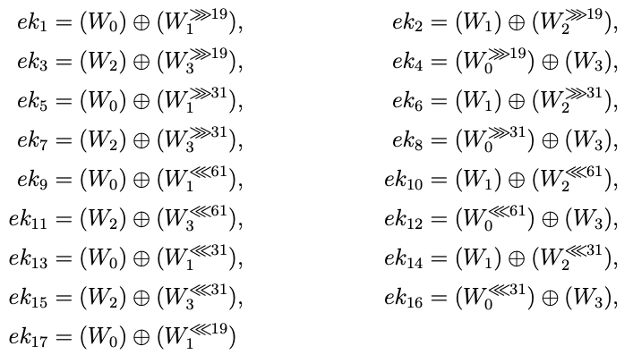
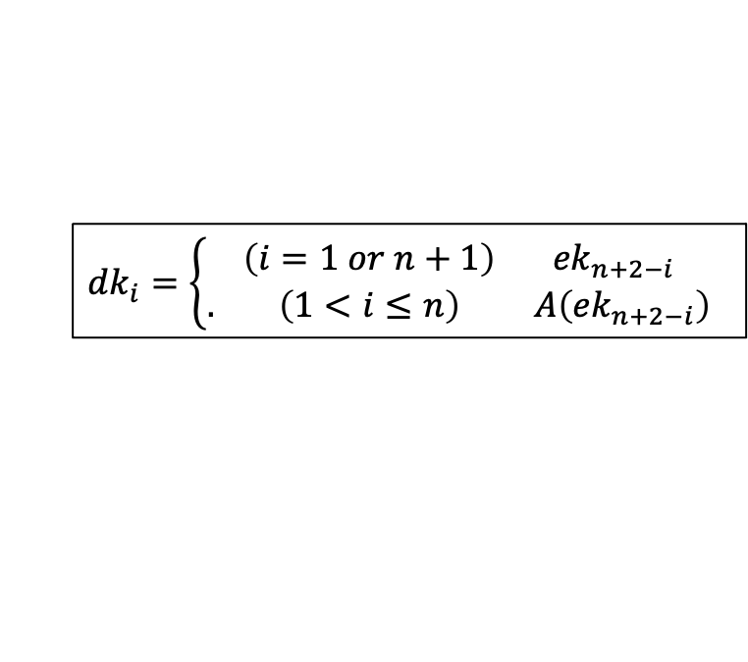
2. ARIA 구조 3) Key Expansion (키 확장)
(2) Generation Round Key phase
앞서 생성한 4개의 128-bit ( $W_{0},W_{1},W_{2},W_{3}$)를 조합하여 128-bit 암호화 라운드 키 ${ek}_{i}$를 생성하는 단계임.
XOR 연산($⨁$)과 Rotation shift 연산($⋙, ⋘$)이 사용됨.
복호화 라운드 키 ${dk}_{i}$는 암호화 라운드 키로부터 유도됨.
${dk}_{i}=\left\{\begin{aligned}\left(i=1 or n+1\right) {ek}_{n+2−i} \\ . \left(1<i≤n\right) A\left({ek}_{n+2−i}\right)\end{aligned}\right.$
Notes:
처음과 마지막 라운드 키를 제외하고는 암호화 라운드 키를 입력으로 하는 확산 함수 A의 출력이 복호화 라운드 키가 됨.

Slide 9
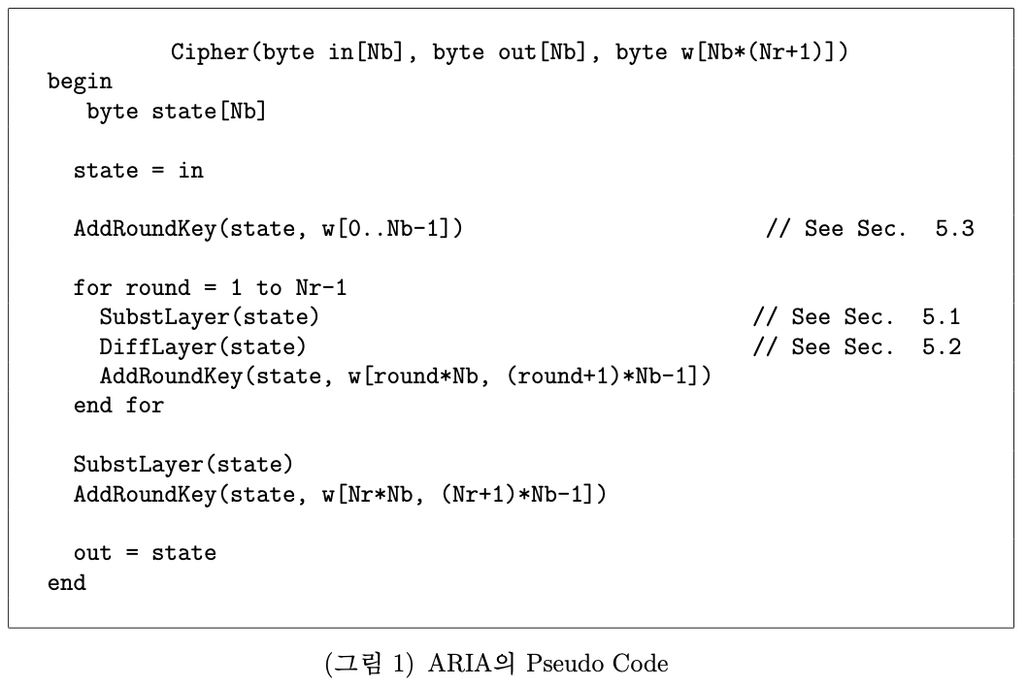
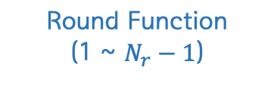
3. ARIA 소스코드 0) Pseudo Code(의사코드)
Key expansion
Round Function
(1 ~ $N_{r}−1$)
Final Round Function
Notes:
컴퓨터 프로그램이나 알고리즘이 수행해야할 내용을 우리가 사용하는 언어(영어/한국어 등)로 간략하게 서술해 놓은 것.
코딩 입력을 하기 전에 사고를 명확하게 정립하게 만들어 주기 때문에 프로그램에 설계에 도움이 됨.

Slide 10
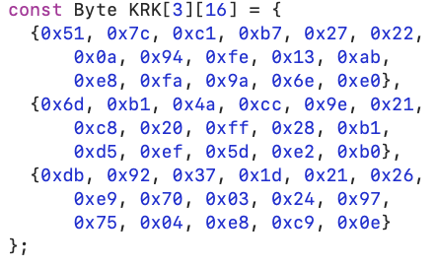
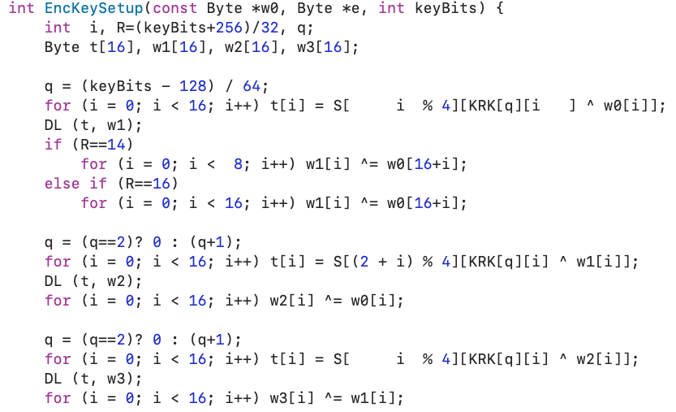



3. ARIA 소스코드 1) EncKeySetup(): Key Expansion
(1) Initialization phase
( 암호키 $MK$, 암호화 라운드 키 ${ek}_{i}$, 키 길이 )
//길이에 따라 초기화 상수 적용하기 위함
초기화 상수
$$F_{o}$$
//키길이가 192-bit인 경우
//키길이가 256-bit인 경우
$$F_{e}$$
$$F_{o}$$

Slide 11
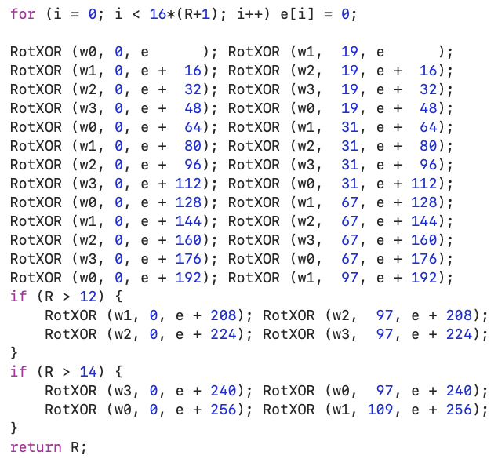
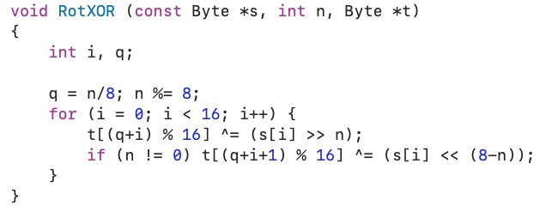







3. ARIA 소스코드 1) EncKeySetup(): Key Expansion
(2) Generation Round Key phase
( 암호키 $MK$, 암호화 라운드 키 ${ek}_{i}$, 키 길이 )
$$⋮$$
//초기화
e에 w값 넣음
shift rotation 한 값을 XOR함.
//Byte 단위
ex) 19-bit = 2 x 8-bit + 3-bit
암호화 라운드 키 ${ek}_{i}$ 생성
0
1
2
3
…
13
14
15
$⋙$19
13
14
15
0
1
2
…
12
13
// 키 길이 192-bit인 경우
$$⋘61= ⋙67$$
// 키 길이 256-bit인 경우
$$⋘31= ⋙97$$
$$⋘19= ⋙109$$
//R = 라운드 수

Slide 12
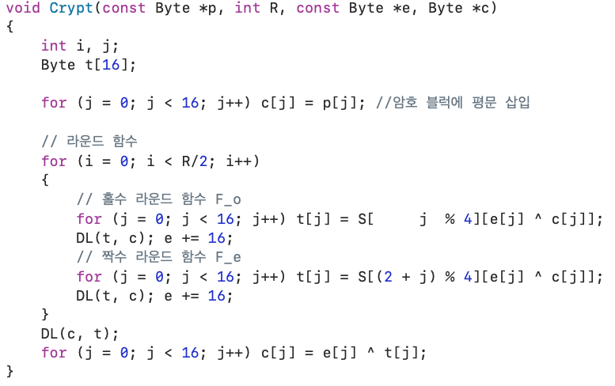
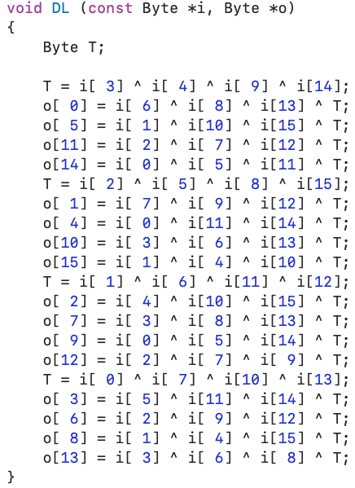
3. ARIA 소스코드 2) Crypt(): Round Function
// SubstLayer,
AddRoundKey
// DiffLayer
// 마지막 라운드; SubstLayer, AddRoundKey

Slide 13
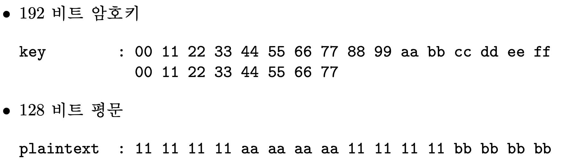
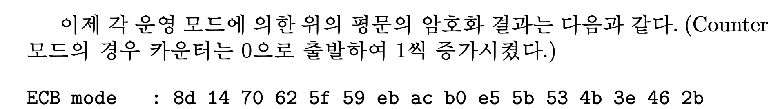
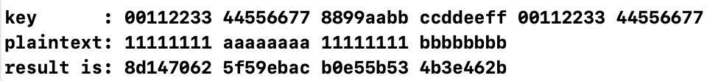
3. ARIA 코드 결과
<테스트 벡터>
<코드 실행 결과>

Slide 14
감사합니다

